Slide 1
2. Variabel, Tipe Data dan Operator
Pemrograman PHP

Slide 2




Nasrul, S.Pd.I, S.Kom, M.Kom
Dosen STT
Nurul Fikri
Instruktur IT
NF Computer
Instruktur IT Sekolah Programmer YBM PLN
Instruktur IT
Fast Com
nasrul99@gmail.com
nasrul tutorial

Slide 3
Tujuan
Memahami dan mengerti tentang variabel dan tipe data di dalam bahasa pemrograman PHP.
Mampu membuat dan menggunakan variabel di dalam pemrograman PHP.

Slide 4
Sintak Dasar Pemrograman PHP
<html>
…
<?php
//komentar
echo ‘<p>Selamat Belajar PHP</p>’;
?>
…
</html>
Notes:
File PHP berekstensi .php
Setiap statement (pernyataan program) diakhiri ; (titik koma)

Slide 5
Struktur dan Sintaks
Sintaks PHP mirip Bahasa C
Setiap skrip program diawal <?php dan diakhiri ?>
Line separator: ; (titik koma)
Blok Kode: { // kurung kurawal } ( kode program )
Mengabaikan spasi
Komentar program:
// single comment
/* multi comment */

Slide 6
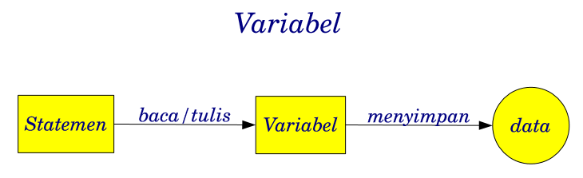
Apa itu Variabel ?
Notes:
Variabel adalah hasil pembacaan atau penulisan dari suatu statement/pernyataan lalu disimpan datanya oleh sebuah variable.
Variabe dalam pemrograman juga memiliki arti yang sama seperti dalam matematika.
Variabel adalah tempat kita menyimpan nilai sementara.
Variabel akan ada selama program dijalankan. Namun kita juga bisa menghapusnya dari memori.

Slide 7
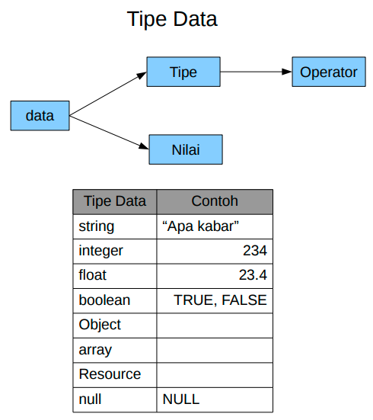
Tipe Data
Notes:
Di dalam pemrograman PHP ada berbagai macam jenis-jenis tipe data seperti: string (text), numerik (angka), boolean dan lain sebagainya.

Slide 8
Aturan Penamaan Variabel
Pembuatan variabel di dalam pemrograman PHP diawali dengan simbol $
Variabel dapat dibuat dengan huruf, garis bawah/underscore ( _ )
Variabel tidak boleh diawali angka $1a; akan memberikan error karena nama variabel diawali angka
Case sensitive Variabel a dan A akan dianggap 2 variabel berbeda
Keyword PHP tidak dapat digunakan sebagai nama variabel

Slide 9
Operator Aritmatika
Notes:
Seperti Bahasa pemrograman pada umumnya, PHP memiliki operator aritmatika untuk melakukan operasi matematika seperti tampak di dalam slide dengan penjelasan sebagai berikut:
+ untuk opeasi penjumlahan.
- untuk operasi pengurangan.
* untuk operasi perkalian.
/ untuk operasi pembagian.
% untuk operasi sisa pembagian.
++ untuk operasi penambahan angka satu dari bilangan sebelumnya.
-- untuk operasi pengurangan angka satu dari bilangan sebelumnya.

Slide 10
Operator Pembanding
Notes:
Seperti Bahasa pemrograman pada umumnya, PHP juga memiliki operator pembanding untuk melakukan perbandingan suatu dengan nilai lain seperti tampak di dalam slide dengan penjelasan sebagai berikut:
== untuk melakukan perbandingan yang datanya sama.
=== untuk melakukan perbandingan datanya sama dengan data yang exact.
!= untuk melakukan perbandingan yang datanya tidak sama.
> untuk melakukan perbandingan yang datanya lebih besar.
>= untuk melakukan perbandingan yang datanya lebih besar atau sama dengan.
< untuk melakukan perbandingan yang datanya lebih kecil.
<= untuk melakukan perbandingan yang datanya lebih kecil atau tidak sama dengan.

Slide 11
Operator Pemberi Nilai (Assignment)
Notes:
Seperti Bahasa pemrograman pada umumnya, PHP juga memiliki operator pemberi nilai (assignment) untuk memberi nilai pada sebuah variabel seperti tampak di dalam slide dengan penjelasan sebagai berikut:
= untuk menyimpan data ke sebuah variabel baru.
+= untuk melakukan operasi penjumlahan dan hasilnya disimpan ke sebuah variabel.
-= untuk melakukan operasi pengurangan dan hasilnya disimpan ke sebuah variabel.
*= untuk melakukan operasi perkalian dan hasilnya disimpan ke sebuah variabel.
/= untuk melakukan operasi pembagian dan hasilnya disimpan ke sebuah variabel.
%= untuk operasi sisa pembagian dan hasilnya disimpan ke sebuah variabel.
> untuk melakukan perbandingan yang datanya lebih besar.
>= untuk melakukan perbandingan yang datanya lebih besar atau sama dengan.
< untuk melakukan perbandingan yang datanya lebih kecil.
<= untuk melakukan perbandingan yang datanya lebih kecil atau tidak sama dengan.

Slide 12
Operator Logika
Notes:
Seperti Bahasa pemrograman pada umumnya, PHP juga memiliki operator pemberi logika ketika syarat logika melebih satu syarat ketentuan seperti tampak di dalam slide dengan penjelasan sebagai berikut:
&& ketika semua syarat ketentuan logika harus terpenuhi semua atau semua syarat harus bernilai TRUE.
|| ketika salah satu syarat ketentuan logika ada yang terpenuhi syaratnya atau minimal harus ada 1 syarat ketentuan yang harus bernilai TRUE.
! ketika syarat ketentuan logika dinyatakan tidak atau negatif.

Slide 13
Latihan Membuat Variabel
<?php
//belajar variabel
$namaSiswa = "Budi Santoso";
$umur = 20;
$berat_badan = 30.5;
$_pekerjaan = 'Mahasiswa';
$tes = $namaSiswa.$_pekerjaan;
Notes:
Budi Santoso disimpan (diassign) ke dalam variabel $namaSiswa dengan operator assignment =
Tipe data text atau string nilai variabelnya diapit tanda petik dua
Tipe data se

Slide 14
Latihan Mencetak Variabel dan String#1
//cetak variabel di dalam program PHP
echo 'Nama Siswa: '.$namaSiswa;
echo '<br/>Umur: '.$umur.' tahun';
echo '<br/>Berat Badan 1: '.$berat_badan.' kg';
echo "<br/>Berat Badan 2: $berat_badan kg";
echo '<br/>Berat Badan 3: $berat_badan kg';
echo '<br/>Pekerjaan 1: '.$_pekerjaan;
print '<br/>Pekerjaan 2: '.$_pekerjaan;
Notes:
Untuk mencetak data variabel gunakan keyword echo, bisa juga print
Gunakan tanda petik tunggal atau petik ganda setelah perintah mencetak echo atau print
Untuk menggabungkan string dan variable gunakan symbol titik sebagai penghubungnya (concate) ketika menggunakan tanda petik tunggal setelah echo
Untuk tanda petik dua setelah echo tidak perlu menggunakan concate titik untuk menghubungkan variabel dan string

Slide 15
Latihan Mencetak Variabel dan String#2
Nama Siswa 1: <?= $namaSiswa ?>
<br />Nama Siswa 2: <?= $namaSiswa.' '.$_pekerjaan ?>
<br />Umur: <?= $umur + $berat_badan ?> tahun
<br />Berat Badan : <?= $berat_badan; ?> kg
<br />Pekerjaan: <?= $_pekerjaan; ?>
Notes:
Untuk mencetak data variabel di luar program PHP gunakan sintak: <?= … ?>

Slide 16
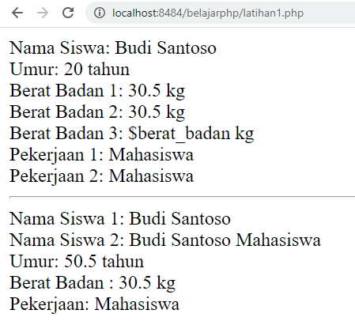
Menampilkan Data di Web Browser
Notes:
Untuk mencetak data dan variabel di web browser ketikkan pada URL web browser: http://localhost/nama_folder_penyimpanan/nama_file_php
Contoh: localhost/belajarphp/latihan1.php

Slide 17
Variabel Milik PHP
<?php
//memanggil variabel milik php
echo 'Dokumen php saya ada di: '.$_SERVER['DOCUMENT_ROOT'];
echo '<br/>Nama file ini: '.$_SERVER['SCRIPT_FILENAME'];
Notes:
Variabel ada yang sudah didefinisikan langsung oleh PHP.
Ciri khas variabel milik PHP diawali dengan tanda underscore ( _ ) dan dibuat dengan huruf kapital

Slide 18
Variabel Konstanta
<?php
//diketahui
$jari2 = 15;
define('PHI',3.14);
$luas = PHI * $jari2 * $jari2;
//cetak
echo '<hr/>Luas lingkaran dengan jari-jari '.$jari2.' = '.$luas;
Notes:
Variabel konstanta di dalam PHP bernilai tetap / tidak berubah.
Untuk membuat variabel konstanta gunakan fungsi define yang sudah disediakan oleh PHP

Slide 19
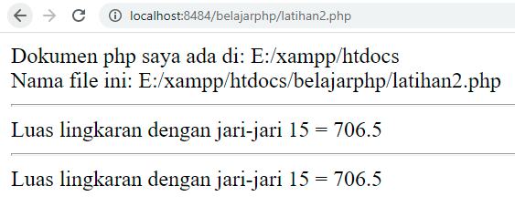
Menampilkan di Web Browser
Notes:
Untuk mencetak data dan variabel konstanta di web browser ketikkan pada URL web browser: http://localhost/nama_folder_penyimpanan/nama_file_php
Contoh: localhost/belajarphp/latihan2.php

Slide 20
Referensi
https://www.php.net/
https://www.w3schools.com/
https://www.tutorialspoint.com/
Notes:
Referensi diakses terakhir melalui websitenya pada bulan Maret 2022.

